Slide 1
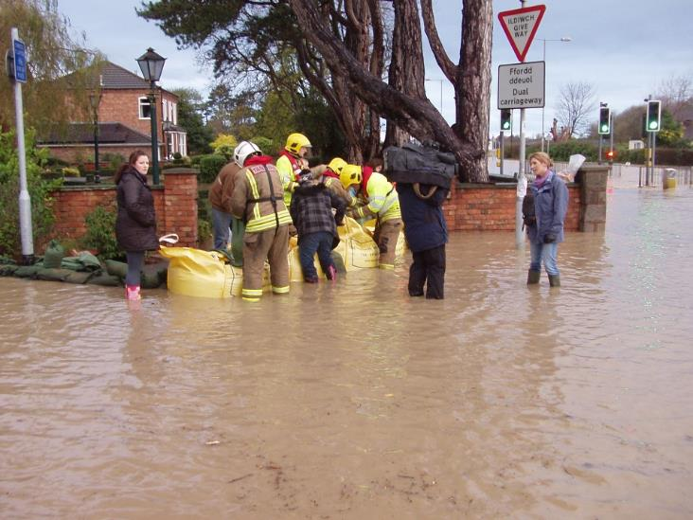
Cyflwyno Llifogydd

Slide 2
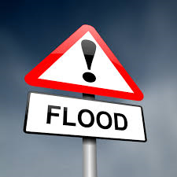
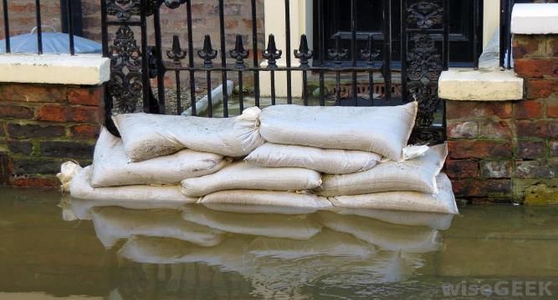
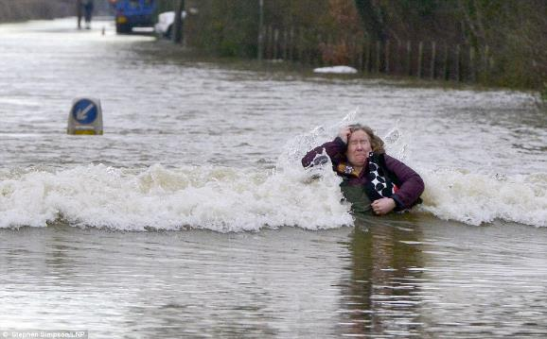
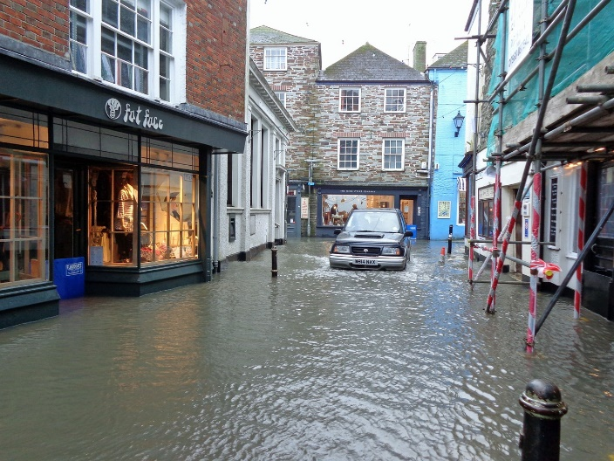
Beth yw llifogydd?
Yn ôl Geiriadur Prifysgol Rhydychen, llifogydd yw:
‘Swm mawr o ddŵr sy’n llifo uwchlaw ei lefelau arferol, yn arbennig dros yr hyn sydd fel arfer yn dir sych.’

Slide 3
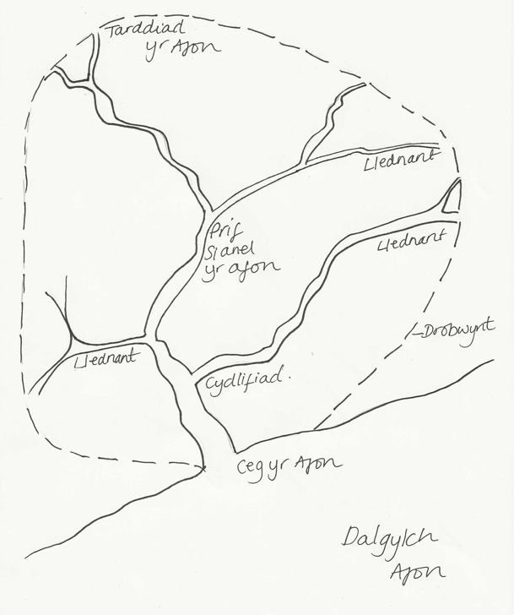
Deall llifogydd
Mae system afon o fewn basn draenio ac mae wedi’i chysylltu trwy lifoedd, storfeydd, mewnbynnau ac allbynnau. Basn draenio yw ardal o dir sy’n bwydo afon a’i llednentydd. Bydd yr holl ddyodiad sy’n cwympo i’r ardal hon yn llifo mewn nifer o ffyrdd i’r afon.
Bydd dealltwriaeth o systemau afonydd a basnau draenio yn eich helpu i ddeall mwy am pryd a pham mae llifogydd yn digwydd.

Slide 4
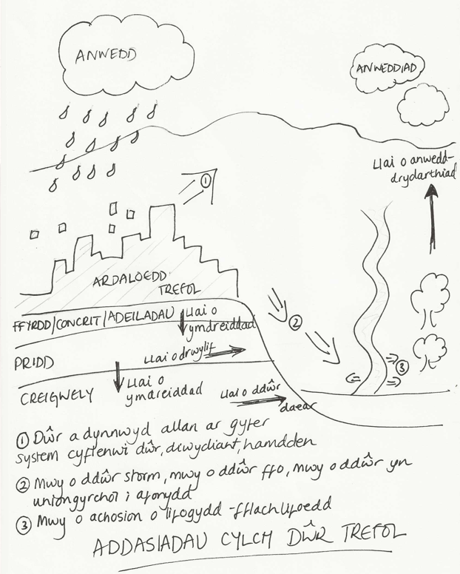
Deall llifogydd
Caiff y cydbwysedd dŵr naturiol o fewn dalgylch afon ei newid yn sylweddol wrth i ardal fynd yn fwy trefol.
Mae adeiladu ardaloedd trefol yn amharu ar y berthynas rhwng mewnbynnau (dyodiad), storfeydd (priddoedd, creigiau, wyneb, planhigion) ac allbynnau (anweddiad, trydarthiad, dŵr ffo) system basn draenio sy’n gallu arwain at fwy o lifogydd afon, llifogydd dŵr wyneb a fflachlifogydd.

Slide 5
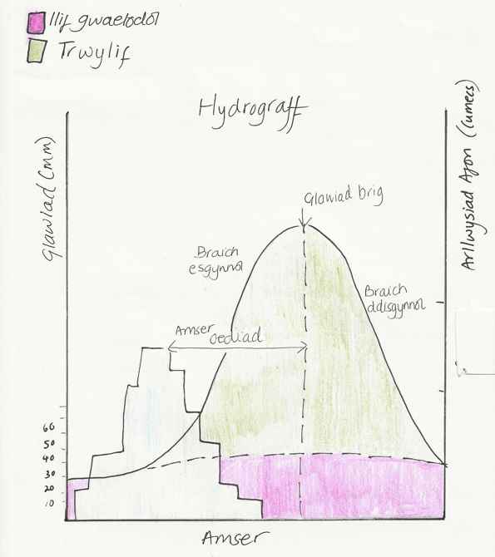
Deall llifogydd
Mae hydrograff yn dangos sut mae afon yn ymateb i gyfnod o lawiad. Fel arfer maent yn dangos y newidiadau yn lefelau afon dros ychydig oriau neu ddyddiau. Arllwysiad afon yw’r llif o ddŵr sy’n mynd heibio pwynt bob eiliad. Caiff ei fynegi mewn cumecs (metrau ciwbig yr eiliad. Dangosir arllwysiad afon fel graff llinell. Dangosir dyodiad fel graff bariau, fel arfer mewn milimetrau.
Gall ffactorau sy’n effeithio ar yr oediad amser gynnwys:
Maint y basn draenio
Llystyfiant
Graddiant ochrau’r dyffryn
Math o bridd
Arllwysiad brig - y maint mwyaf o ddŵr yn y sianel.
Glawiad brig – y maint mwyaf o lawiad (milimetrau).
Oediad amser - yr amser rhwng y glawiad brig a’r arllwysiad brig.
Ystlys yn codi - yn dangos y cynnydd mewn arllwysiad ar hydrograff.
Ystlys yn gostwng - yn dangos yr arllwysiad yn dychwelyd i’r llif gwaelodol/arferol ar hydrograff.
Llif gwaelodol - arlwysiad arferol yr afon.

Slide 6
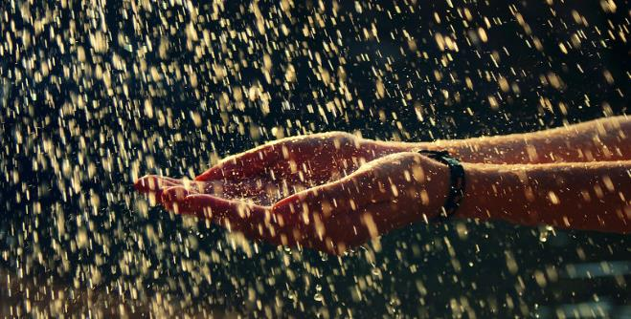
Ystyriwch – Pam bod llifogydd yn digwydd?
Gall llifogydd ddigwydd am nifer o resymau. Er enghraifft:
Ni all afon ymdopi â faint o ddŵr sy’n dod i mewn iddi yn ystod digwyddiad o lawiad. Pan fydd gormod o law i system ddraenio ymdopi ag e, bydd y tir o gwmpas yn cael ei orlifo.

Slide 7
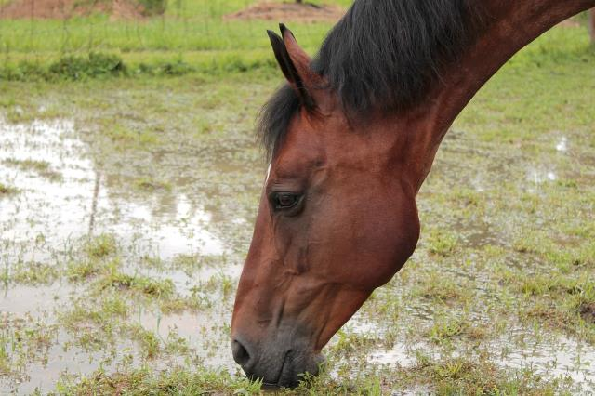
Ystyriwch – Pam bod llifogydd yn digwydd?
Pan fydd glaw cyson dros gyfnod hir o amser gall llifogydd ddigwydd oherwydd bod y tir o gwmpas yn mynd yn ddirlawn.
Aiff y ddaear yn llawn dŵr fel na all rhagor ddraenio trwyddo ac nid oes unman i’r dŵr fynd felly mae’n aros fel dŵr ffo ar yr wyneb.

Slide 8
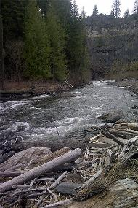
Pam bod llifogydd yn digwydd?
Gall coed a gweddillion sy’n mynd i mewn i’r afon amharu ar gyfaint llif yr afon.
Gall hyn adeiladu i fyny, gan rwystro cwrs y dŵr, fel nad oes unman i’r dŵr fynd, ac o ganlyniad bydd yn gorlifo i’r tir.

Slide 9
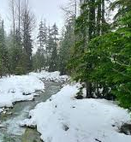
Pam bod llifogydd yn digwydd?
Gall llifogydd ddigwydd yn y gaeaf ar ôl cwymp eira trwm. Pan fydd y tymheredd yn codi, mae’r eira’n dechrau dadlaith gan greu cyfaint enfawr o ddŵr, fydd yn gwneud ei ffordd i’r afon agosaf, a gallai achosi llifogydd.

Slide 10
Pam bod llifogydd yn digwydd?
Systemau gwasgedd isel yw stormydd, ac maen nhw’n gallu achosi codiad yn lefel y môr o danyn nhw, a gall y gwyntoedd wthio’r dŵr a’r tonnau at y lan. Yr enw ar hyn yw ymchwydd storm. Mae’r Swyddfa Dywydd wedi egluro hyn mewn ffilm fer YouTube: What is a Storm Surge? Yn achos stormydd eithafol, gall ymchwydd storm ynddo’i hun achosi llifogydd. Ond os bydd yn cyd-ddigwydd â llanw uchel mae’r risg o lifogydd yn llawer mwy tebygol.

Slide 11
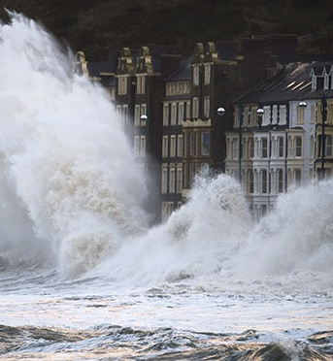
Pa fathau o lifogydd sydd?
Llifogydd arfordirol
Mae llifogydd o’r môr fwyaf tebygol o ddigwydd pan fydd llanw uchel a thywydd stormus. Mae hyn oherwydd bod lefel y môr eisoes yn uchel, ac mae’r gwynt yn ei chwythu ac yn gwthio tonnau mawr at y tir. Gall amddiffynfeydd llifogydd arfordirol gael eu trechu neu eu torri.

Slide 12
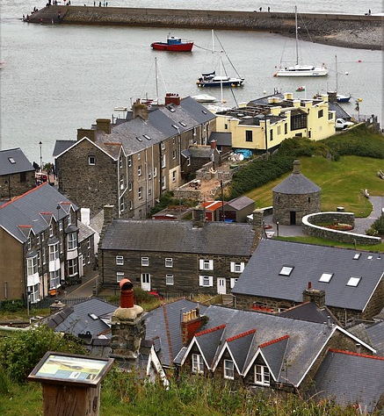
Pa fathau o lifogydd sydd?
Pa effaith gaiff newid hinsawdd?
Bydd newid hinsawdd yn golygu bod ardaloedd o dir isel yn fwy agored i’r risgiau sy’n gysylltiedig â chodiad yn lefel y môr gan gynnwys llifogydd, a disgwylir i amlder a difrifoldeb stormydd gynyddu.
Abermo, Gogledd Cymru

Slide 13
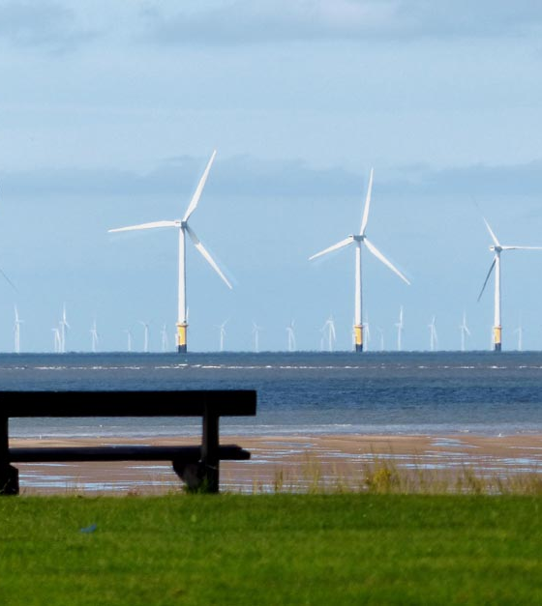
Pa fathau o lifogydd sydd?
Llifogydd arfordirol – astudiaeth achos
Yn ystod Rhagfyr 2013 a Ionawr 2014, effeithiodd sawl storm ar y DU.
Daeth system o wasgedd isel dwfn oddi ar arfordir gorllewinol yr Alban â gwyntoedd grym tymestl difrifol i Ogledd Cymru, yn benodol ardal Bae Lerpwl.
Achosodd y rhain ymchwydd storm arwyddocaol a thonnau mawr atraeth wnaeth gyd-ddigwydd â llanw uchel ac achosi problemau sylweddol ar hyd arfordir Gogledd Cymru.
Roedd lefel y môr brig a brofwyd ym mis Rhagfyr 2013 yr uchaf a gofnodwyd ym Mae Lerpwl yn ystod yr 21 mlynedd ers sefydlu'r mesurydd llanw. Roedd y lefel yn sylweddol uwch na'r gwerth uchaf blaenorol o 300mm (1 tr).

Slide 14
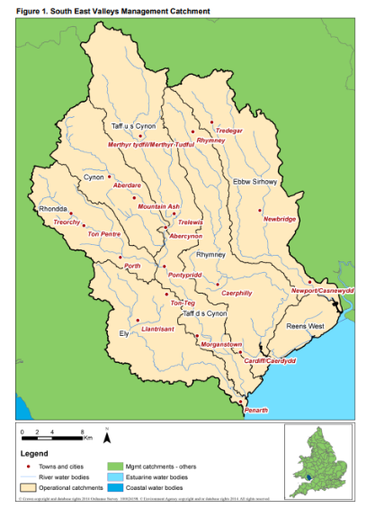
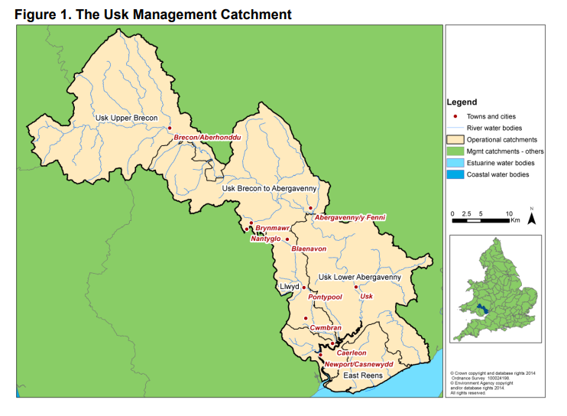
Pa fathau o lifogydd sydd?
Llifogydd afon
Dalgylch afon yw ardal o dir lle mae dŵr o ddyodiad (glaw, eira neu ia’n dadlaith) yn draenio i system afon. Fel arfer mae dalgylch yn draenio ardal o fwy na 3km². Dalgylch yw’r enw ar yr ardal o fewn basn draeniad.
Mae llifogydd afon yn digwydd pan fydd mwy o ddŵr yn draenio i afon nag y mae’n gallu ei ddal. Mae hyn yn achosi iddi orlifo i’r tir o amgylch.

Slide 15
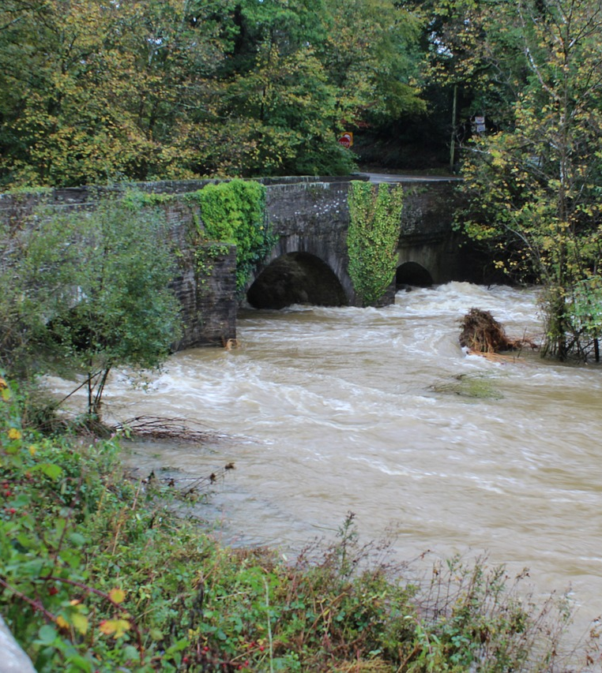
Pa fathau o lifogydd sydd?
Wrth i afon lifo lawr at y môr, mae’n casglu mwy o ddŵr o’r dalgylch a’r glaw sy’n cwympo’n uniongyrchol i fewn iddi.
Pan fydd glawiad parhaus, yn aml bydd y ddaear yn ddirlawn a dim ond hyn a hyn o ddŵr gall ei ddal.

Slide 16
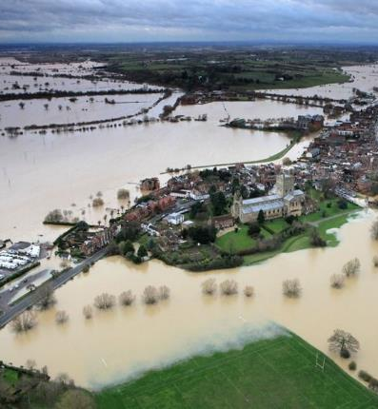
Pa fathau o lifogydd sydd?
Mae dŵr yn parhau i ddraenio i’r afon ond pan fydd afon yn llawn ac yn methu ei storio, bydd y dŵr gormodol yn mynd i’r tir o amgylch a bydd llifogydd yn digwydd.

Slide 17
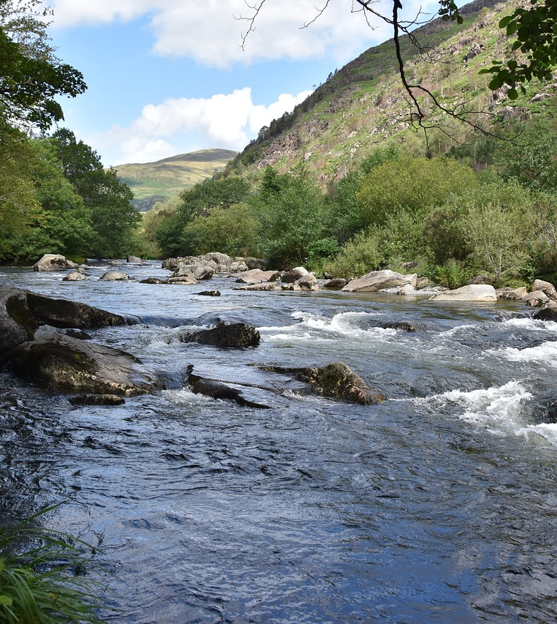
Pa fathau o lifogydd sydd?
Mae nifer o afonydd yng Nghymru, yn enwedig yng nghymoedd de Cymru a rhannau o ogledd Cymru, yn gymharol serth, ac yn llifo trwy ddyffrynnoedd cul sydd â daeareg anathraidd (craig ddifandwll sy’n rhwystro symudiad hylif).

Slide 18
Pa fathau o lifogydd sydd?
O ganlyniad, yn dilyn cyfnod o lawiad trwm, mae dŵr ffo o ran uchaf y dyffryn yn cyrraedd afonydd yn gyflym, ac mae lefelau afonydd yn codi’n gyflym.
Felly pan fydd glawiad trwm a dwys, gall fod ond 2 neu 3 awr cyn i lefel yr afon gyrraedd y brig ac mae llifogydd yn bosibl.
Edrychwch eto ar y sleid hydrograff ar ddechrau’r cyflwyniad hwn i’ch helpu i ddeall hyn yn gliriach.

Slide 19
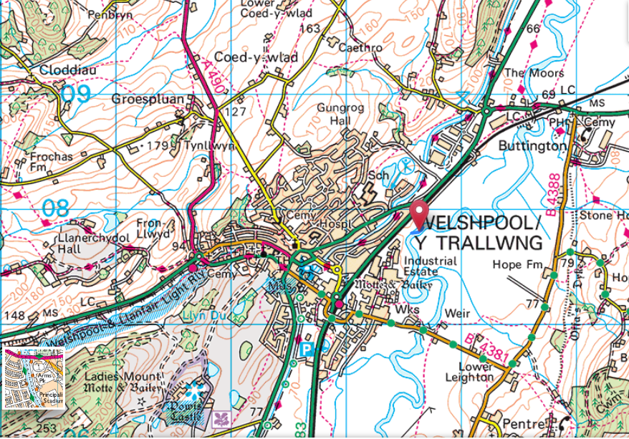
Pa fathau o lifogydd sydd?
Mae gan Gymru rai afonydd sy’n ymateb yn arafach fel afon Hafren ac afon Gwy, lle gall lefel yr afon gyrraedd y brig mewn 2-3 diwrnod.
Maen nhw dros ardal fwy, â graddiant mwy gwastad, gorlifdiroedd ehangach a phriddoedd dyfnach.
Trafodwch – Beth mae mapiau ac awyrluniau yn dangos i chi am ba mor gyflym neu araf y gallai eich afon agosaf orlifo?

Slide 20
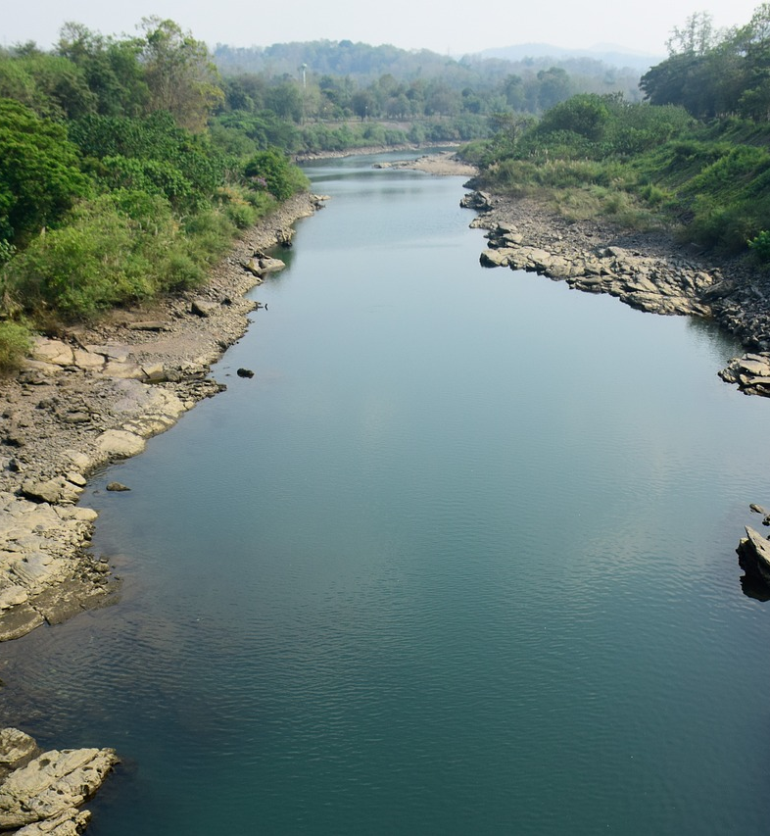
Pa fathau o lifogydd sydd?
Mae sut mae afon yn ymateb i gyfnod o lawiad yn dibynnu ar ffactorau tirlun naturiol. Er enghraifft:
Faint o lystyfiant. Gall planhigion atal y glawiad, gan arafu’r amser mae’n cymryd i gyrraedd yr afon.
Maint y dalgylch afon, lle mae dŵr yn llifo lawr llethr tan iddo gyrraedd ardal o ddŵr fel afon.
Tirwedd yr ardal. Bydd dyffryn mwy serth yn achosi i ddŵr glaw lifo i’r afon yn gyflymach na dyffryn mwy gwastad.
Mae daeareg a’r math o bridd yn dylanwadu ar ba mor gyflyn mae dŵr yn draenio trwy’r tir o amgylch i’r afon.
Y llanw yn achosi i lefelau afonydd godi a chwympo yn ysbeidiol.

Slide 21
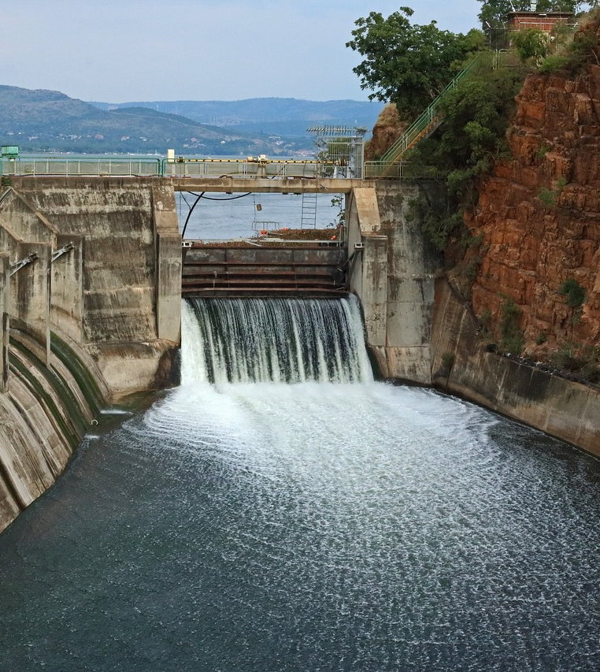
Pa fathau o lifogydd sydd?
Mae lefelau afonydd yn codi a chwympo mewn ymateb i faint o law sy’n cwympo. Fodd bynnag, caiff lefelau rhai afonydd eu heffeithio hefyd gan ffactorau eraill defnydd tir megis:
Defnydd tir trefol yn achosi mwy o wynebau anathraidd fel concrid mewn ardaloedd ar bwys afonydd.
Draeniau a charthffosydd yn cymryd dŵr i ffwrdd o gartrefi a busnesau yn uniongyrchol i’r afon.
Peirianneg galed gan gynnwys argaeau a llifddorau yn cael eu hagor a’u cau.
Peirianneg feddal megis parthau gorlifdir, lle dim ond rhai defnyddiau tir a ganiateir ar orlifdir.
Cynhyrchu ynni dŵr.
Gweddillion yn crynhoi mewn cwlfertau.

Slide 22
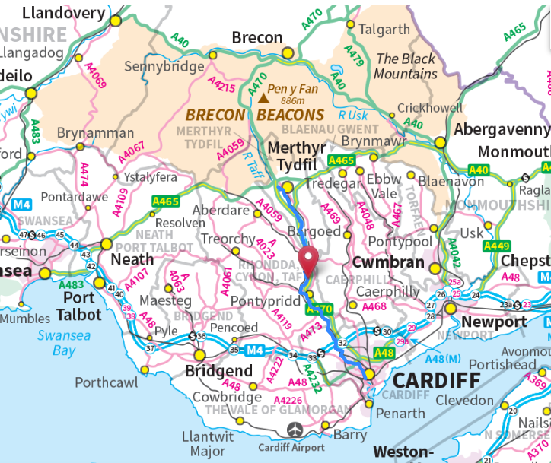
Pa fathau o lifogydd sydd?
Afon Taf – astudiaeth achos
Mae afon Taf tua 67km o hyd o’i tharddiad ym Mannau Brycheiniog i ble mae’n ymuno â Moryd yr Hafren yng Nghaerdydd.

Slide 23
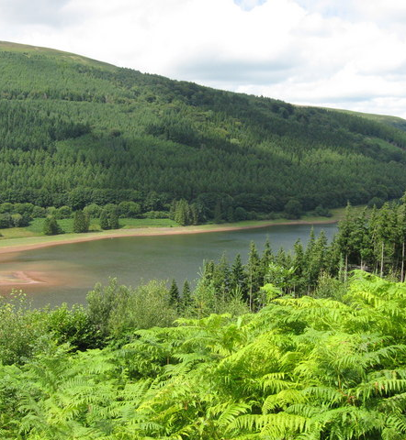
Pa fathau o lifogydd sydd?
Mae’r dalgylch uchaf wedi ei addasu gan gyfres o argaeau a chronfeydd dŵr i ddarparu dŵr i drigolion a diwydiannau de Cymru.
Mae afon Cynon yn ymuno ag afon Taf yn Abercynon ac afon Rhondda yn ymuno ym Mhontypridd cyn iddi lifo tua’r de i Gaerdydd.

Slide 24
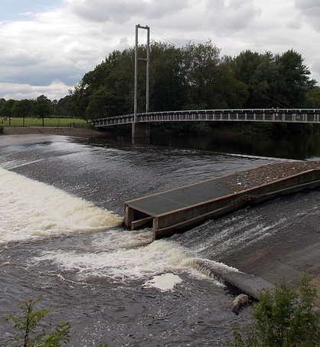
Pa fathau o lifogydd sydd?
Mae afon Taf a’i llednentydd o natur fflachiog, oherwydd ochrau serth y dyffrynnoedd a’r ddaeareg waelodol.
Mae ‘fflachiog’ yn cyfeirio at ba mor gyflym mae llif mewn afon yn cynyddu a gostwng yn ystod storm, wrth i ddŵr grynhoi o lethrau serth ei dalgylch.

Slide 25
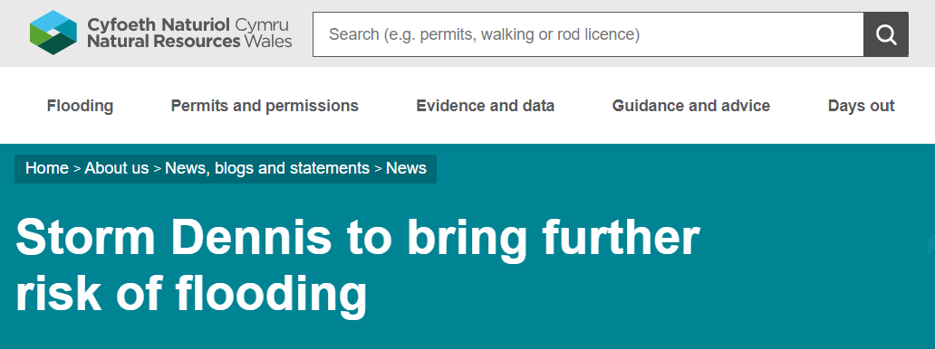
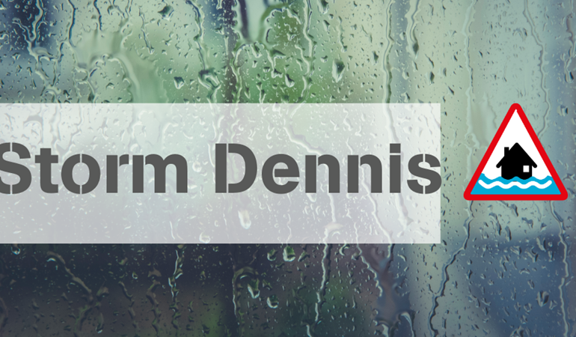
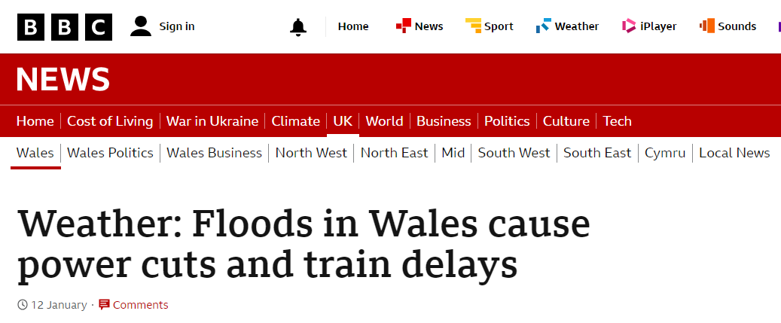
Pa fathau o lifogydd sydd?
Storm Dennis (Chwefror 2020) oedd un o’r digwyddiadau tywydd mwyaf arwyddocaol i daro Cymru mewn mwy na chenhedlaeth. Cafwydd llifogydd mewn 2,765 eiddo, gan gynnwys 2,200 cartref a 565 eiddo amhreswyl.
Darn Sky News

Slide 26
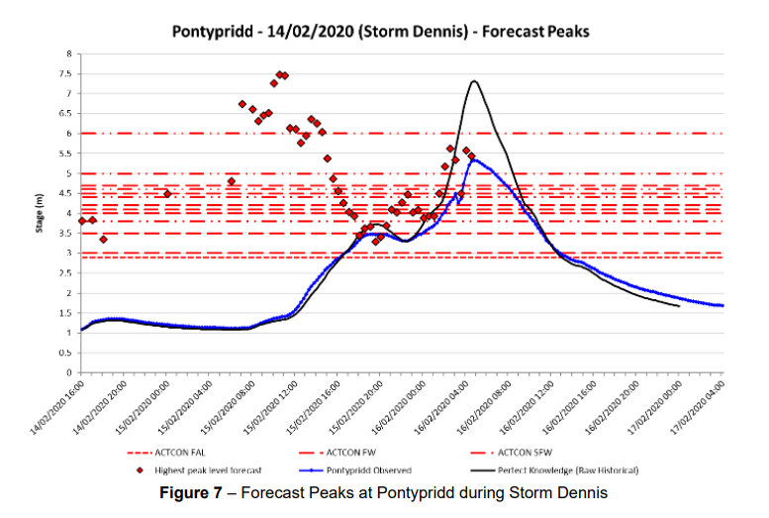
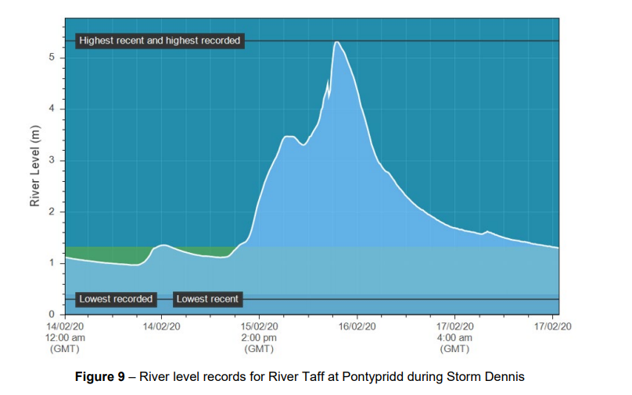
Pa fathau o lifogydd sydd?
Ar draws de Cymru, ymatebodd afonydd yn gyflym i’r glawiad a gwympodd ar draws dalgylchoedd oedd eisoes yn ddirlawn, o Storm Ciara yr wythnos gynt.
Ym Mhontypridd, cyrhaeddodd afon Taf ei lefel uchaf ers i gofnodion ddechrau yn 1968. Cynyddodd uchder yr afon 4.2 metr rhwng 7am ar ddydd Sadwrn 15 Chwefror a 4:45am ar ddydd Sul 16 Chwefror.
Dyna newid yn uchder yr afon, gymaint ag uchder lori gyffredin, mewn ychydig yn llai na 24 awr.

Slide 27
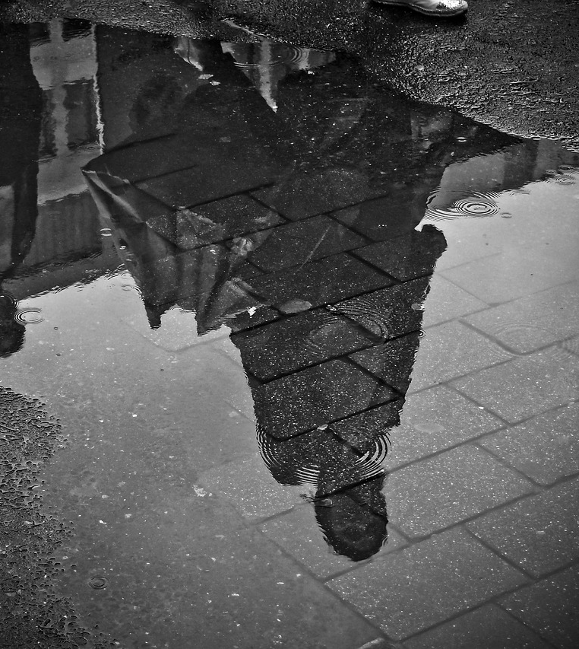
Pa fathau o lifogydd sydd?
Llifogydd dŵr wyneb neu fflachlifogydd Mae llifogydd dŵr wyneb neu fflachlifogydd yn digwydd pan nad yw dŵr glaw yn draenio i ffwrdd trwy’r systemau draeniad arferol neu’n suddo i’r ddaear, ond yn hytrach, yn gorwedd ar, neu’n llifo dros y tir. Gall hyn fod oherwydd dwysedd a maint y glawiad, oherwydd bod y ddaear eisoes yn ddirlawn, neu oherwydd bod glaw yn cwympo ar wynebau anathraidd fel concrid.

Slide 28
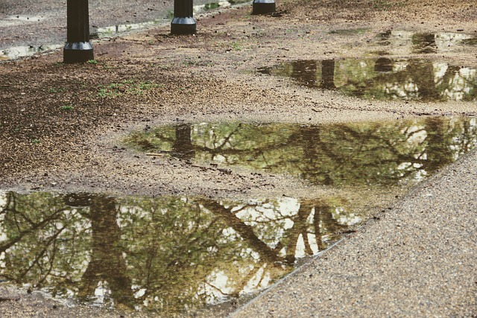
Pa fathau o lifogydd sydd?
Mae llifogydd dŵr wyneb yn tueddu i ddigwydd mewn ardaloedd mwy trefol, lle mae mwy o goncrid neu wynebau caled eraill, gan nad ydynt yn gallu amsugno dŵr, tra bod gwair a phridd yn gallu gwneud.
Gall ddigwydd hefyd yn ystod amodau sychder, pan fydd pridd wedi’i gywasgu, gan leihau mandyllau pridd, fel na all dŵr gael ei amsugno yn rhwydd, gan arwain at ddŵr wyneb.
Edrychwch eto ar y sleid basn draenio trefol ar ddechrau’r cyflwyniad hwn i’ch helpu i ddeall hyn yn gliriach.

Slide 29
Pa fathau o lifogydd sydd?
Llifogydd dŵr wyneb neu fflachlifogydd – astudiaeth achos
Ym Mehefin 2022, cafodd Cricieth yng ngogledd Cymru ei effeithio gan lifogydd dŵr daear.
Mewn 24 awr, cofnodwyd bron 100mm o lawiad ar fesurydd glaw yng Nghricieth.
O gymharu â’r cyfartaledd tymor hir, cafwyd 88% yn fwy o lawiad ym Mehefin 2022, a’r cyfartaledd yw 80mm yn y mis.

Slide 30
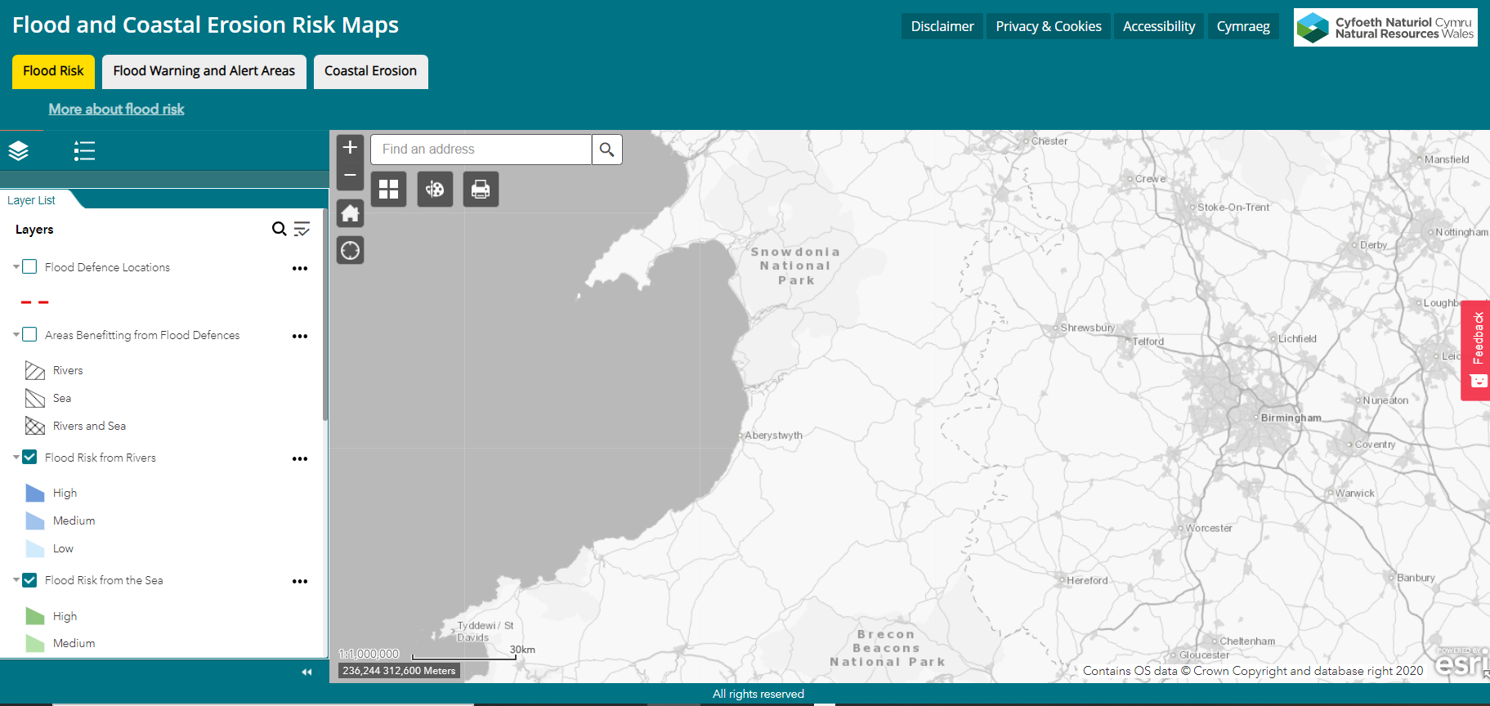
Trafodwch – beth yw peryglon llifogydd?
Mae llifogydd yn digwydd ar draws y byd ac maen nhw’n digwydd yng Nghymru hefyd. Gallai llifogydd effeithio ar y lle rydych chi’n byw.
Sut gallai digwyddiad llifogydd effeithio arnoch chi?

Slide 31
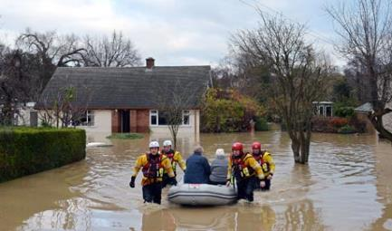
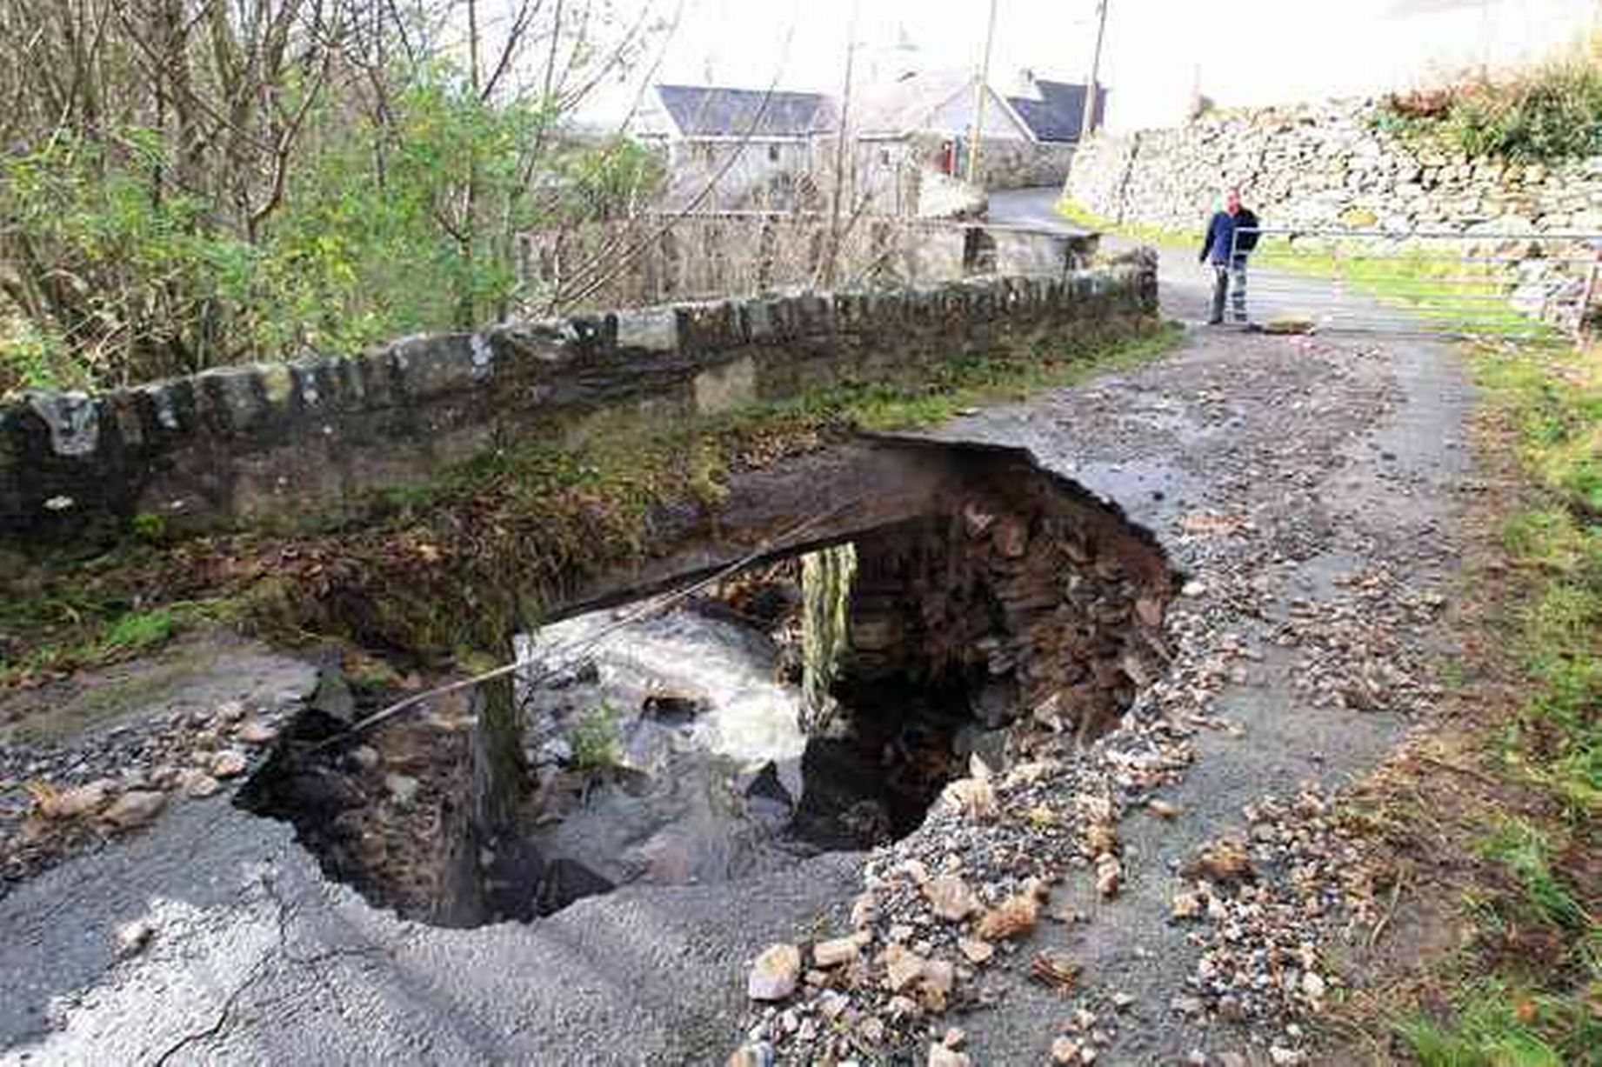
Peryglon llifogydd
Gall llifogydd wneud llanast, gan achosi difrod i eiddo masnachol a phreswyl, cerbydau a seilwaith. Mae 1 o bob 8 eiddo (tua 245,000) â risg o lifogydd yng Nghymru.
Gall systemau cludiant ddioddef difrod yn ogystal â tharfu ar wasanaethau. Bydd ysbytai a gwasanaethau brys dan straen a gall llifogydd achosi risg i iechyd a bywydau pobl.
Gall dŵr llif fod o gwmpas am ddyddiau wedi’r digwyddiad. Wedi i’r dŵr fynd, caiff baw a gweddillion eu gadael ar ôl.
Rhowch gynnig ar ein Cynllun gweithgaredd – Peryglon llifddwr

Slide 32
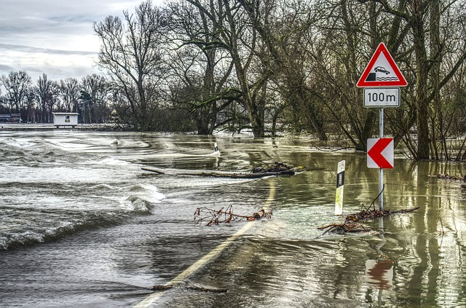
Peryglon llifddwr
Peidiwch â mynd mewn i lifddwr! Pam?
Mae dŵr llif yn beryglus iawn oherwydd:
gall gynnwys pob math o sylweddau, fel baw, cemegion a charthion.
gall fod yn bwerus iawn a gall godi gwrthrychau fel cerrig neu hyd yn oed pethau trwm iawn fel ceir neu goed.
gall gwrthrychau a pheryglon eraill fod yn gudd, oherwydd lliw’r dŵr.
gall lifo’n gyflym iawn â cherrynt cryf a allai’ch bwrw oddi ar eich traed.
gall weithredu fel dargludydd trydan, felly gall fod yn beryglus os oes llinellau pŵer byw wedi cwympo i’r dŵr, efallai yn achosi trydaniad.
Ddylech chi byth fynd mewn i, na cherdded mewn dŵr llif!
Edrychwch ar ein Cynllun Gweithgaredd a Nodyn Gwybodaeth ‘Peryglon Llifddwr’ ar ein tudalen adnoddau llifogydd i drafod pa ‘bethau cas’ allai fod mewn llifddwr a pam eu bod yn beryglus.

Slide 33
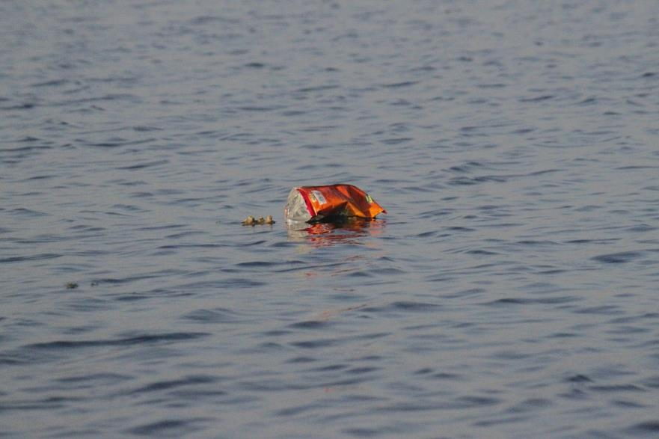
Peryglon llifddwr
Mae gwelededd gwael yn nodwedd o ddŵr llif, gan ei fod yn aml yn cynnwys gweddillion a gwaddodion.
Gall gynnwys peryglon cudd megis:
gwrthrychau miniog a all drywanu neu dorri’r croen
metel a gwydr wedi torri all gael eu cludo / eu cuddio gan ddŵr llif
peryglon baglu megis cloriau tyllau archwilio, ymylon palmentydd
grisiau wedi’u cuddio gan ddŵr llif
Cwestiwn - pa ddyfnder o ddŵr yn llifo’n gyflym all fwrw person oddi ar eu traed?
Mae’r fideo* (gweler y nodiadau) YouTube hwn yn dangos sut gall dŵr sy’n llifo’n gyflym fwrw person oddi ar ei draed.
26 eiliad
Gall ond 15cm (6 modfedd) o ddŵr yn llifo’n gyflym fwrw person oddi ar eu traed!
Notes:
**** Efallai y byddwch chi am ddistewi’r sain cyn chwarae'r fideo hwn i'r disgyblion

Slide 34
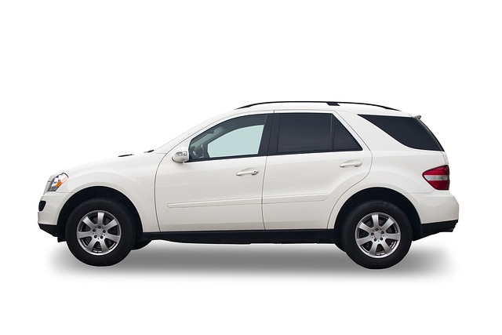
Peryglon llifddwr
Cwestiwn – pa ddyfnder o ddŵr yn llifo’n gyflym allai achosi i gar teuluol cyffredin arnofio?
Mae 30cm (1 droedfedd) o ddŵr yn symud yn ddigon i arnofio car teuluol cyffredin.

Slide 35
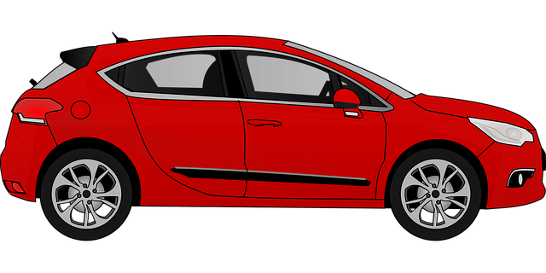
Peryglon llifddwr
Cwestiwn - pa ddyfnder o ddŵr yn llifo’n gyflym allai olchi car teuluol cyffredin i ffwrdd?
Bydd 60cm (2 droedfedd) o ddŵr yn symud yn ddigon i olchi’r mwyafrif o gerbydau i ffwrdd.
Mae peryglon llifddwrwedi’u crynhoi yn ein Nodyn gwybodaeth – Beth sydd mewn LlifddwrHood

Slide 36
Paratoi ar gyfer llifogydd
Os ydych chi’n byw mewn ardal â risg o lifogydd mae’n ddefnyddiol cadw cit neu fag llifogydd yn barod i fynd.
Pa eitemau hanfodol y byddech chi’n ychwanegu at eich bag llifogydd?
Ble fyddech chi’n storio eich bag llifogydd?
Rhowch gynnig ar ein gweithgaredd Sut i Baratoi ar gyfer Llifogydd i adnabod eitemau y dylid eu cynnwys mewn cit llifogydd ac eglurwch pam.

Slide 37
Paratoi ar gyfer llifogydd
Rydych chi wedi cael gwybod y bydd llifogydd yn eich ardal a bod gennych chi awr i adael.
Beth fyddech chi'n ei wneud i baratoi?
Sut fyddech chi'n blaenoriaethu eich rhestr o bethau i'w gwneud?
Edrychwch ar in gweithgaredd Cynllun Gadael, gweithgaredd sgwrsio i ystyried sut i baratoi eich hun, eich cartref neu'ch ysgol, ar gyfer llifogydd. Gyda phwy fyddech chi eisiau cysylltu? Pa gamau allech chi eu cymryd i leihau'r difrod?

Slide 38
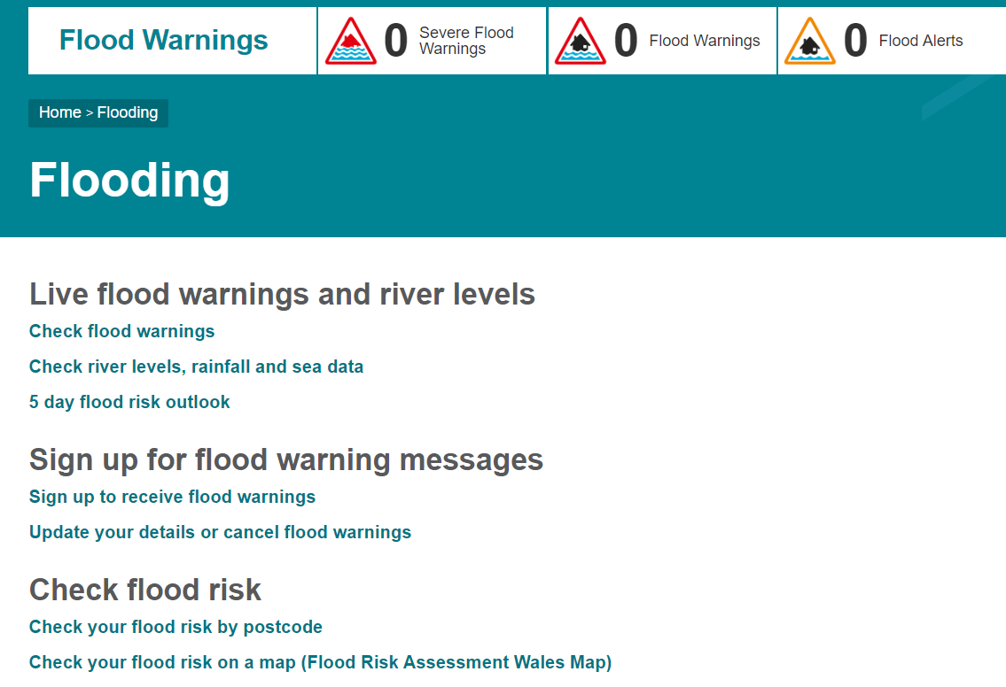
Paratoi ar gyfer llifogydd
Yn y fideo YouTube hwn, mae Joanne o Lanelwy yn siarad am ei phrofiad o lifogydd yn ei chartref ac yn rhannu ei chynghorion ymarferol ar beth i’w wneud os ydych yn wynebu llifogydd.
5.29 munud

Slide 39
Paratoi ar gyfer llifogydd
Yn y fideo YouTube hwn, mae Kathleen o Aberteifi, Gorllewin Cymru, a brofodd lifogydd yn ei chartref, yn siarad am ei phrofiad ofnadwy.
3.59 munud

Slide 40
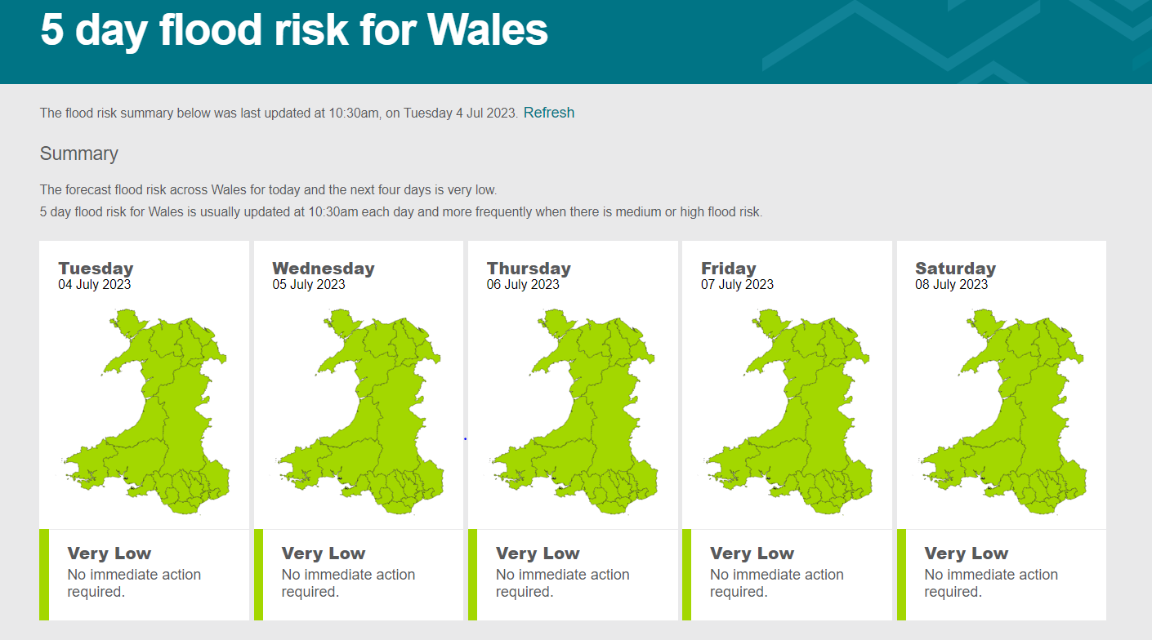
Sut i edrych am risg llifogydd ar-lein Darganfyddwch a ydych mewn perygl o lifogydd nawr neu yn yr ychydig ddyddiau nesaf trwy wirio’r risg llifogydd 5 diwrnod. Mae rhagolwg risg llifogydd 5 diwrnod yn egluro’r risg o lifogydd dros y 5 diwrnod nesaf yng Nghymru ar sail ardal Awdurdod Lleol.
www.cyfoethnaturiol.cymru/llifogydd

Slide 41
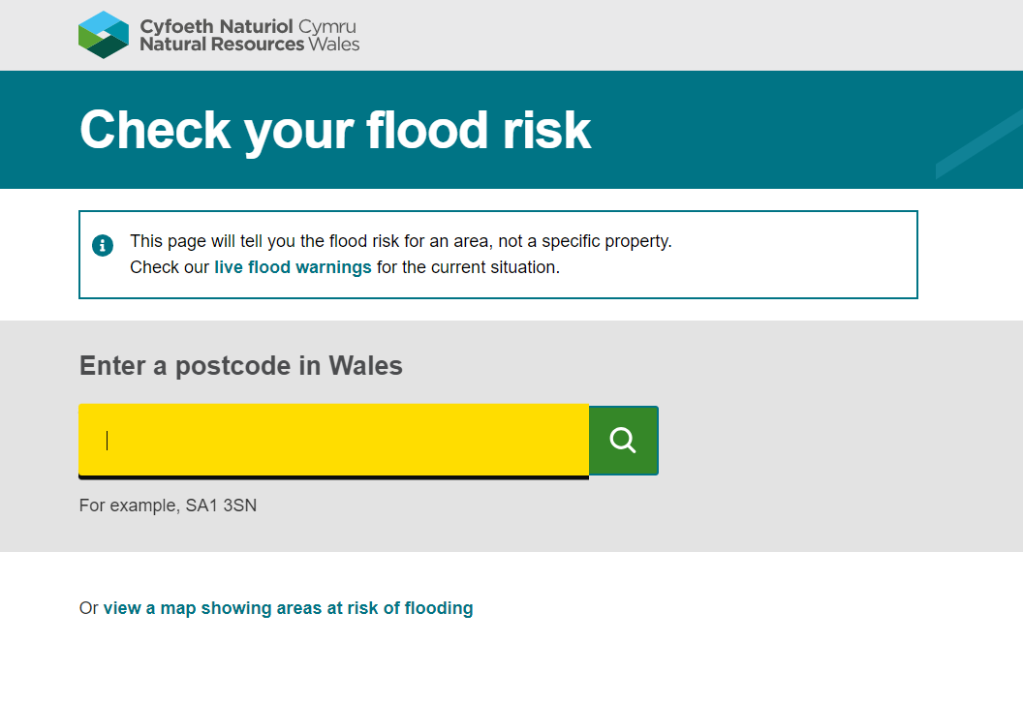
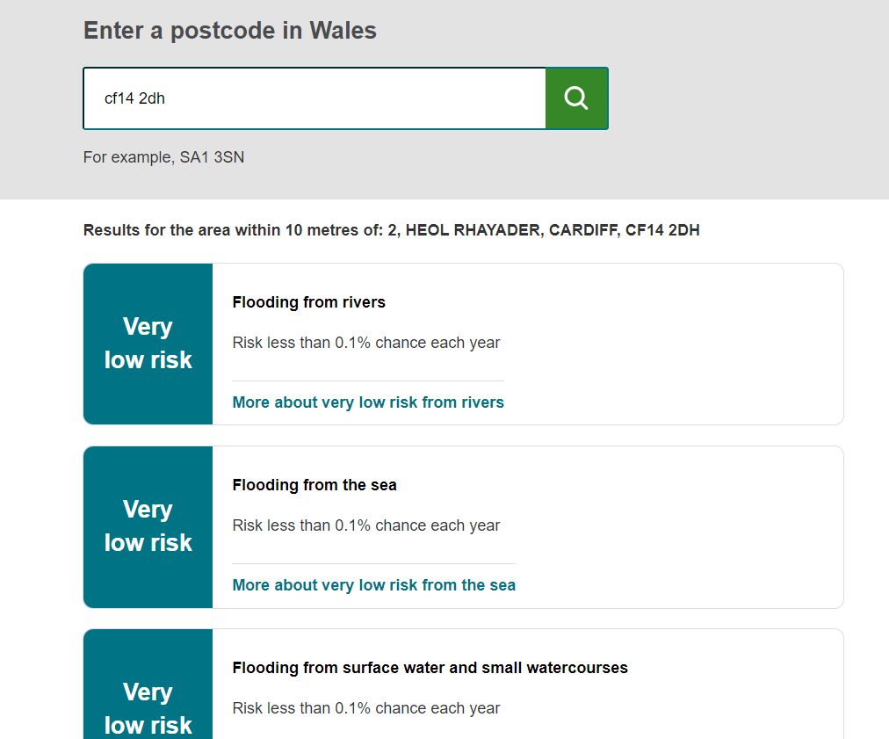
Sut i edrych am risg llifogydd ar gyfer ardal
Edrychwch ar eich perygl o lifogydd trwy roi eich cod post

Slide 42
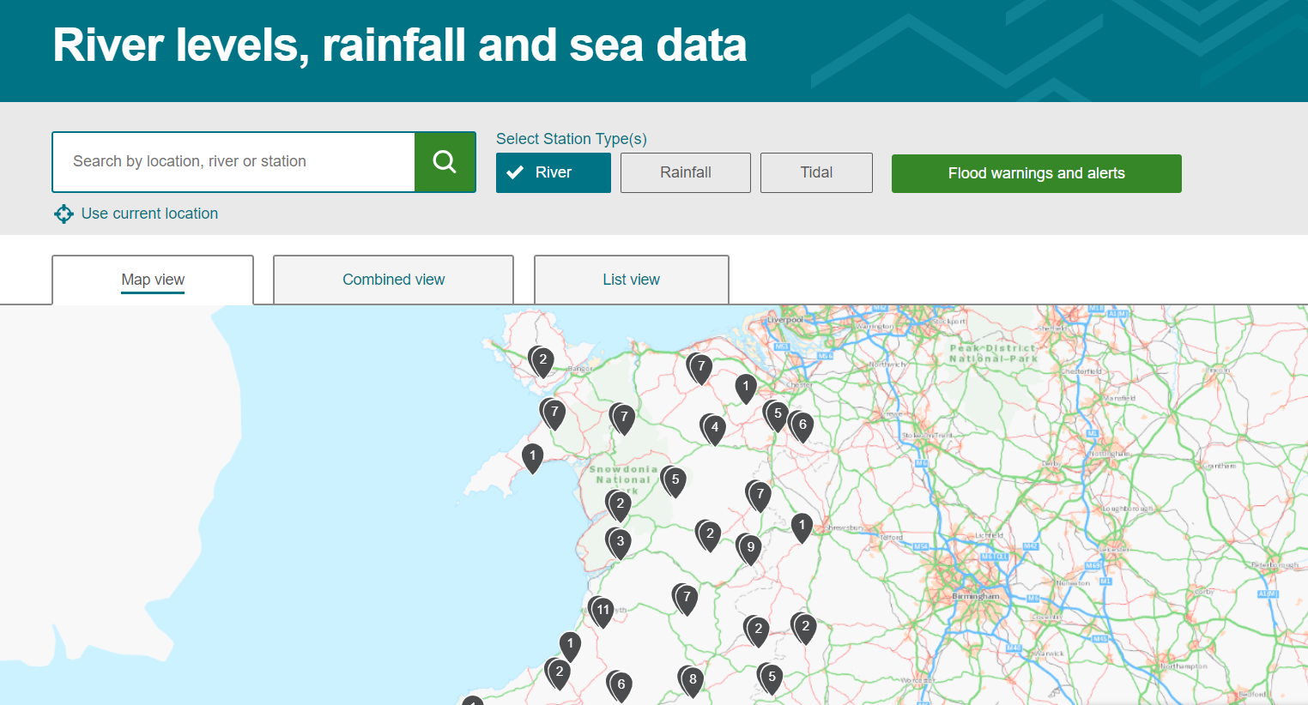
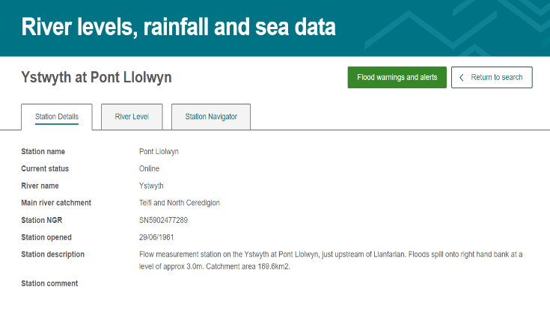
Sut i edrych am risg llifogydd ar-lein Darganfyddwch y perygl o lifogydd afon neu arfordirol nawr neu yn yr ychydig ddyddiau nesaf.
www.cyfoethnaturiol.cymru/llifogydd
Cliciwch ar y map i edrych am rybuddion yn eich ardal chi.

Slide 43
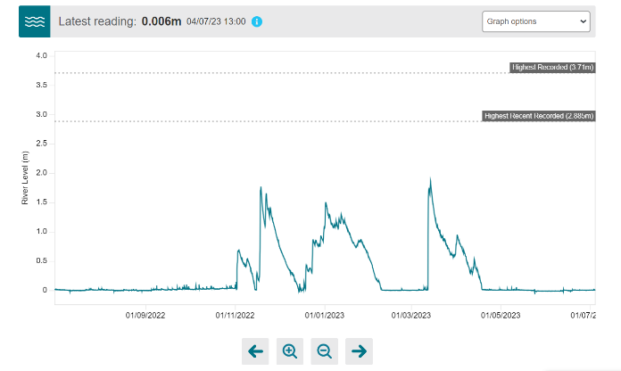
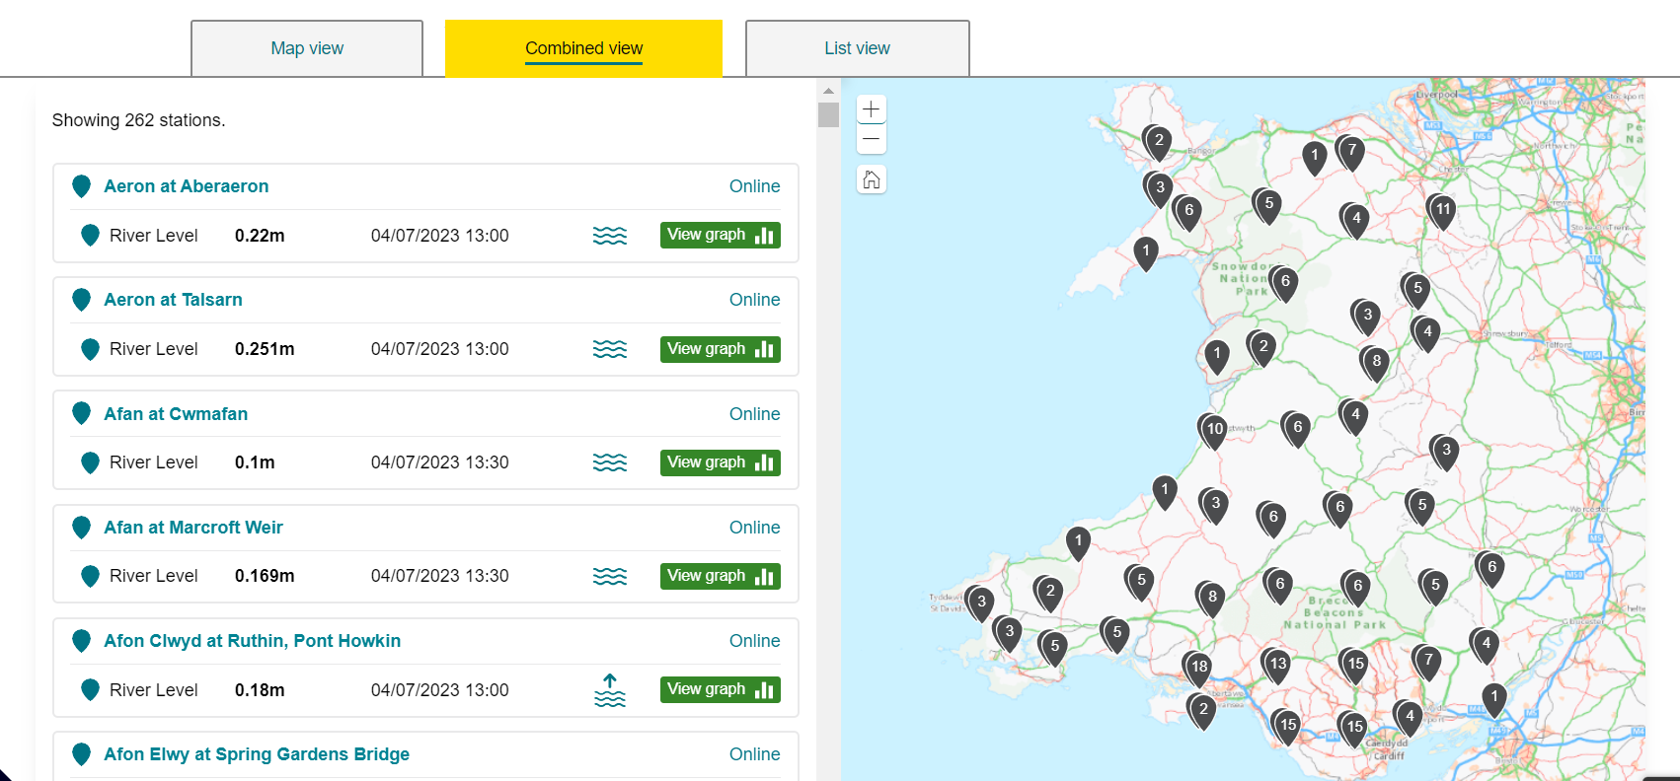
Sut i edrych am risg llifogydd ar-lein
Cadwch lygad ar lefelau eich afon leol
www.cyfoethnaturiol.cymru/llifogydd

Slide 44
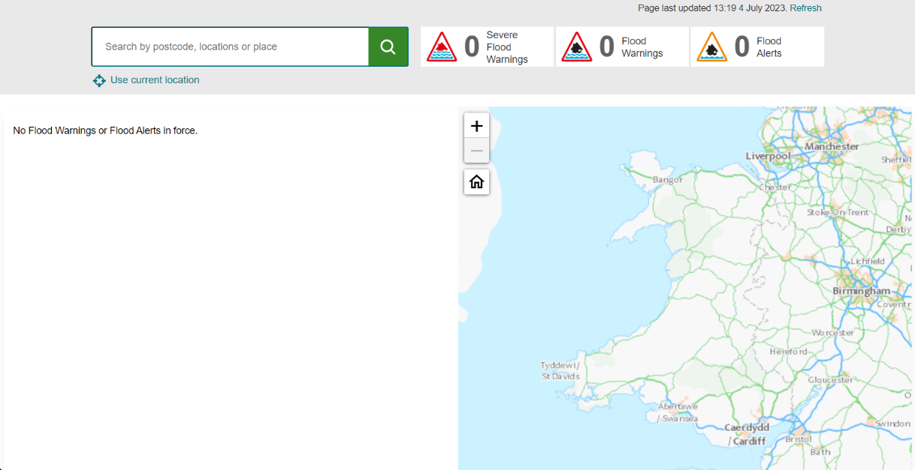
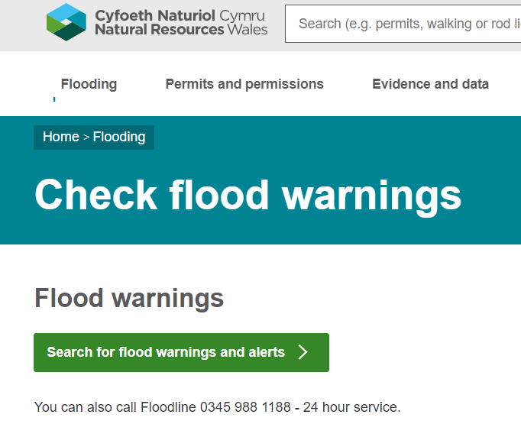
Mae Rhybuddion Llifogydd yn dangos map byw o’r holl rybuddion llifogydd sydd mewn grym yng Nghymru. Gallwch chwyddo i mewn i ardaloedd i gael rhagor o fanylion am y rhybudd a chysylltu i gyngor i baratoi at lifogydd.
Sut i edrych am rybuddion llifogydd ar-lein
www.cyfoethnaturiol.cymru/llifogydd

Slide 45
Canlyniadau ac effeithiau llifogydd
I’r ardal yr effeithir arni, gall llifogydd gael canlyniadau tymor byr a thymor hir.
Ystyriwch effeithiau llifogydd a rhowch sylw i ffyrdd posibl o ymdrin â’r effeithiau hynny drwy ddefnyddio ein gweithgaredd Effeithiau Llifogydd.
Trafodwch deimladau gwahanol bobl yn y gymuned wedi i lifogydd effeithio arnyn nhw trwy ein gweithgaredd Canlyniad Llifogydd.

Slide 46
Am ragor o wybodaeth cysylltwch â ni: addysg@cyfoethnaturiolcymru.gov.uk

